Slide 1
Fluid 1.1.0
CacheRuntime 通用缓存引擎框架 · 让任意缓存系统「零代码」接入
🎉 2026.01 · 正式晋升为 CNCF 孵化 (Incubating) 项目
CNCF Cloud Native Data Orchestration · github.com/fluid-cloudnative/fluid

Slide 2
版本速览 · 自 v1.0.8 (2025.10) 起
485
487
125
~9
Commits
Pull Requests
Contributors
个月迭代
一次架构级跃迁：从「为每种缓存系统写一个控制器」到「用一份模板接入任意缓存系统」
v1.0.8 (2025-10-30) → v1.1.0 (2026-07)

Slide 3
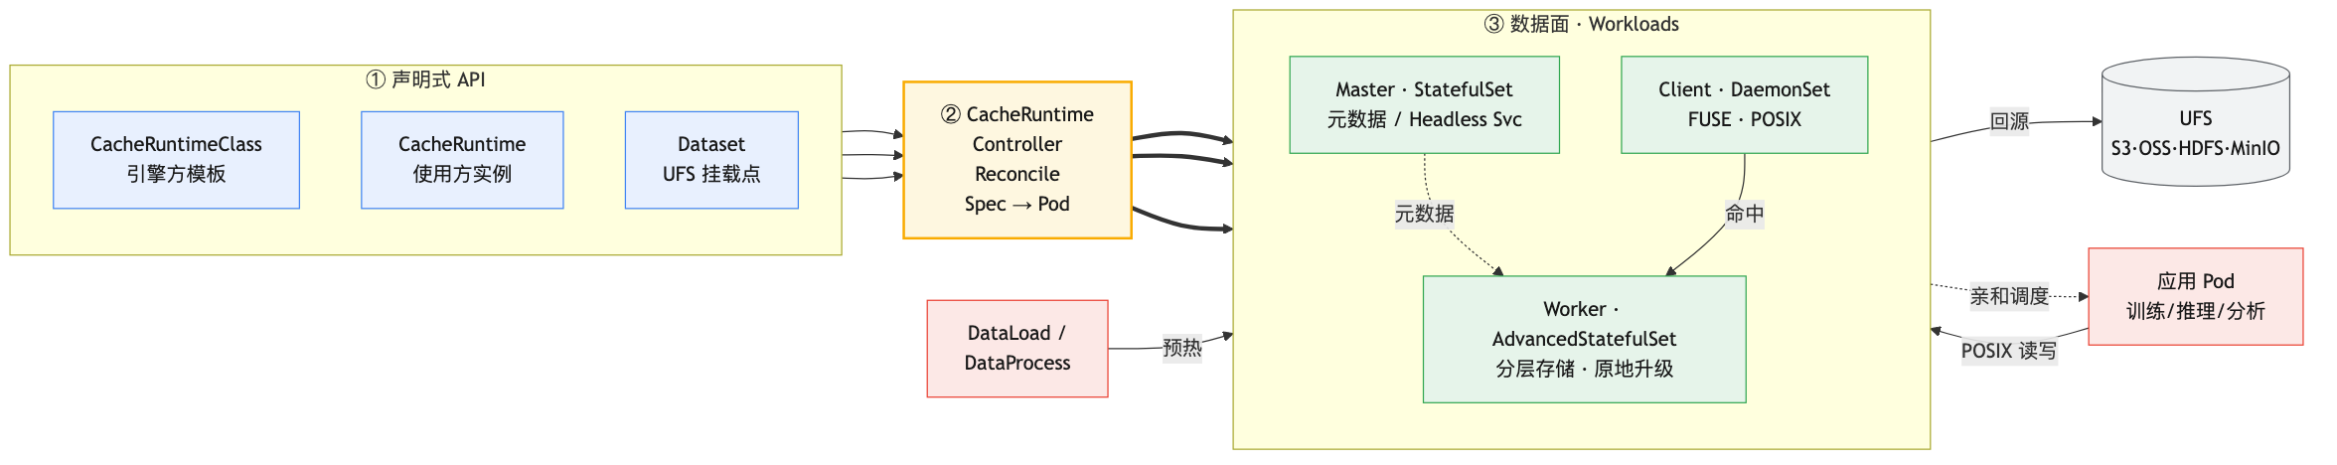
旗舰特性：CacheRuntime 通用缓存引擎框架
CacheRuntimeClass(引擎方模板) + CacheRuntime(使用方实例) + Dataset → Controller → Master / Worker / Client。 把「接入一个缓存引擎」从「写一个 Go 控制器」降维成「填一份 YAML 模板」。

Slide 4
CacheRuntime · 核心能力
● 声明式可插拔
● 多拓扑内建
两个新 CRD：CacheRuntimeClass(模板) + CacheRuntime(实例)，无需编写控制器
MasterSlave / P2P·DHT / ClientOnly，覆盖主流缓存架构
● 分层存储
● 原地升级
Worker 与 Client 均支持 Mem / SSD / HDD 多级缓存
基于 AdvancedStatefulSet，镜像变更原地滚动，减少缓存重建
● 数据流打通
● 动态挂载与自愈
原生对接 DataLoad / DataProcess 预热与处理
挂载点变更/Master 重启自动重挂；缓存状态实时回填 Dataset

Slide 5
首发引擎：Curvine
Curvine — 基于 Rust 的高性能云原生分布式缓存系统，CacheRuntime 框架的首个完整落地引擎
✓ Master / Worker 架构，Raft 保障元数据高可用
✓ 多级缓存：内存 / SSD / HDD
✓ FUSE 提供 POSIX 兼容访问
✓ 兼容 S3 / HDFS / OSS / MinIO 等底层存储
✓ 据社区基准：相同硬件下读吞吐优于开源版 Alluxio
✓ 通过 CacheRuntime，几行 YAML 即可拉起一套缓存集群

Slide 6
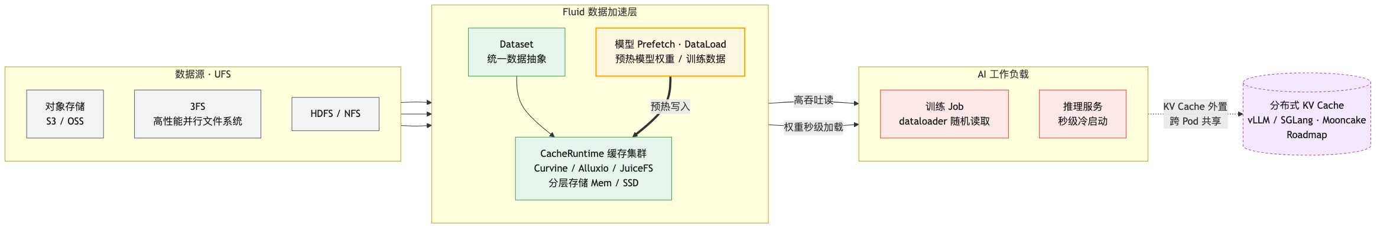
面向 AI 场景的数据加速
模型权重 / 训练数据预热进缓存 → 缩短推理冷启动、提升带宽利用率； 高性能存储(3FS 等)经 ThinRuntime 接入；KV Cache 外置为 2026 Roadmap 方向。

Slide 7
引擎与功能增强
JindoCache
JuiceFSRuntime
DataProcess
RDMA 支持 释放高性能网络读带宽 + Master 崩溃自愈
Worker volumeClaimTemplates 更灵活的持久化存储
Cron 定时触发 + OnEvent 事件触发 融入自动化运维
此外：全局跳过 Runtime 同步开关 · Runtime Pod 支持更多资源名 · host PID 特性门控 · CSI 快取节点标签与恢复循环 · Jindo 多挂载 OSS Secret

Slide 8
稳定性与安全加固
稳定性与工程质量
安全加固
• 240+ 项测试与 E2E 改进（历史最大投入）
• 控制面最小权限 RBAC / ClusterRole
• 测试套件全面迁移 Ginkgo v2 + Gomega
• GitHub Actions 权限全面收敛
• gohook → gomonkey 打桩
• 修复 addons 路径注入风险
• 修复数据竞争、控制器 panic
• 基础镜像升级至 alpine 3.23.3
• 关键路径冲突重试（UFS 状态 / Webhook）
• 移除仓库内置 Helm 二进制
• DataLoad/DataMigrate 正确 watch Job
• 移除硬编码 Asia/Shanghai 时区

Slide 9
弃用说明与升级
⚠ GooseFSRuntime 已废弃 (deprecated)，相关资源与文档已清理，建议存量用户规划迁移
升级：
helm repo add fluid https://fluid-cloudnative.github.io/charts helm repo update helm upgrade --install fluid fluid/fluid --version 1.1.0 -n fluid-system
注意：新增 CacheRuntime / CacheRuntimeClass CRD，升级时请一并更新 CRD； 使用 CacheRuntime 需在集群安装 AdvancedStatefulSet (OpenKruise) 控制器。

Slide 10
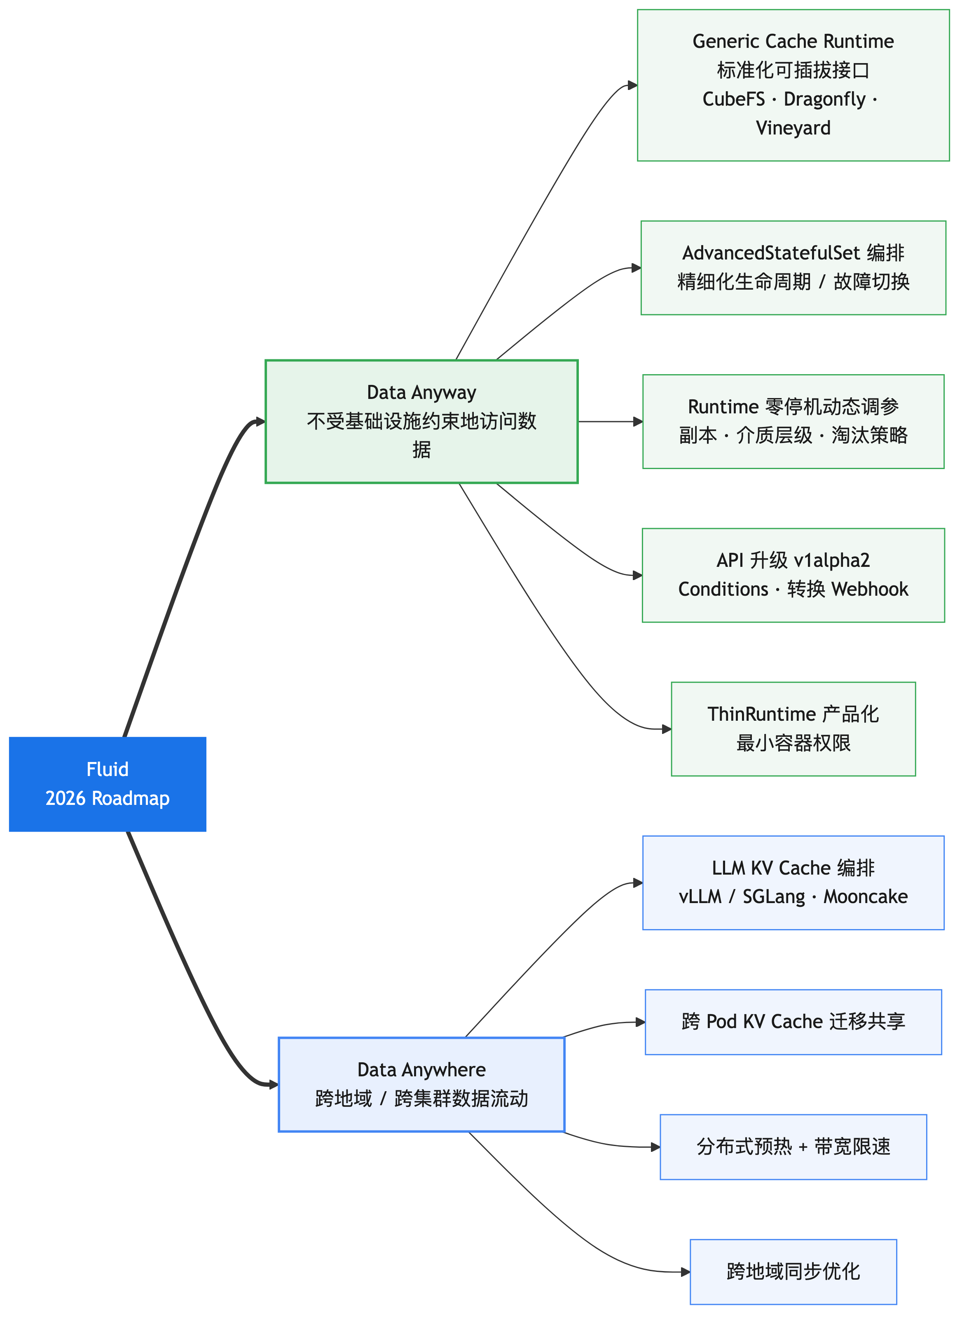
2026 Roadmap
Data Anyway · 不受基础设施约束
▸ Generic Cache Runtime 可插拔接口
▸ 全面迁移 AdvancedStatefulSet
▸ Runtime 零停机动态调参
▸ API 升级 v1alpha2 + 转换 Webhook
▸ ThinRuntime 产品化 (最小权限)
Data Anywhere · 跨地域/跨集群
▸ LLM KV Cache 编排 (vLLM/SGLang · Mooncake)
▸ 跨 Pod KV Cache 迁移共享
▸ 分布式预热 + 带宽限速
▸ 跨地域同步优化

Slide 11
参与社区
⭐ github.com/fluid-cloudnative/fluid 💬 提交 Issue / PR，把你的缓存引擎接入 CacheRuntime 生态 🙏 感谢本周期 125 位贡献者的付出
Fluid 1.1.0 · CNCF Incubating Project

